Slide 1
CẤU TRÚC ĐIỀU KHIỂN
Notes:
Bài giảng chương trình A2-Internet

Slide 2
Mục tiêu bài học
Nắm được khái niệm về cấu trúc điều khiển lệnh trong lập trình
Biết cách sử dụng JavaScript triển khai các lệnh để điều khiển cấu trúc

Slide 3
Nội dung
Cấu trúc tuần tự
Cấu trúc rẽ nhánh
Cấu trúc lặp

Slide 4
Cấu trúc điều khiển
“Mọi quá trình tính toán đều có thể mô tả và thực hiện dựa trên ba cấu trúc cơ bản là cấu trúc tuần tự, cấu trúc rẽ nhánh và cấu trúc lặp”.
Bohn Jacopini.

Slide 5
Giới thiệu
Các cấu trúc điều khiển thứ tự thực thi các lệnh của chương trình.
Có 3 loại cấu trúc điều khiển:
Cấu trúc tuần tự (sequence)
Cấu trúc rẽ nhánh/ lựa chọn (selection)
Cấu trúc lặp (loop)

Slide 6
Cấu trúc “Tuần Tự”
Cấu trúc tuần tự (sequence): thực hiện các lệnh theo thứ tự từ trên xuống
Lệnh 1
Lệnh 2
…
Lệnh n

Slide 7
Cấu trúc “Rẽ nhánh/ Lựa chọn”
Cấu trúc rẽ nhánh/ lựa chọn (selection): dựa vào kết quả của biểu thức điều kiện mà những lệnh tương ứng sẽ được thực hiện. Các cấu trúc lựa chọn gồm:
if
switch

Slide 8
Cấu trúc “Lặp”
Cấu trúc lặp (loop): lặp lại 1 hay nhiều lệnh cho đến khi biểu thức điều kiện có giá trị sai. Các cấu trúc lặp gồm:
for
while
do ... while.
Tuy nhiên, thứ tự thực hiện các lệnh của chương trình còn bị chi phối bởi các lệnh nhảy như continue, break.

Slide 9
CẤU TRÚC RẼ NHÁNH

Slide 10
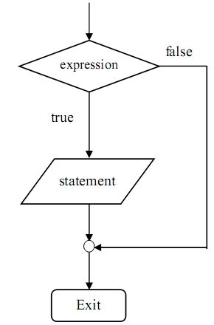
Lệnh IF “Dạng thiếu”
Cú pháp:
if (expression)
statement;
Ý nghĩa:
Nếu expression được định kết quả là true thì statement được thực thi
Ngược lại, không làm gì cả.
Lưu đồ

Slide 11
Ví dụ
Viết chương trình xác định một số nguyên a có phải là số dương không.
Viết chương trình xác định một số nguyên a có phải là số chẵn hay không.

Slide 12
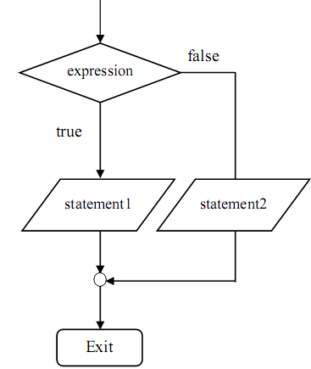
Lệnh IF “Dạng đủ”
Cú pháp
if (expression)
statement1;
else
statement2;
Ý nghĩa:
Nếu expression được định là true thì statement1 được thực thi.
Ngược lại, thì statement2 được thực thi.
Lưu đồ

Slide 13
Ví dụ
Viết chương xác định một số nguyên a là số âm hay dương.
Viết chương trình xác định một số nguyên a là số chẵn hay lẻ.

Slide 14
Lưu ý
Ta có thể sử dụng các câu lệnh if…else lồng nhau. Khi dùng if…else lồng nhau thì else sẽ kết hợp với if gần nhất.

Slide 15
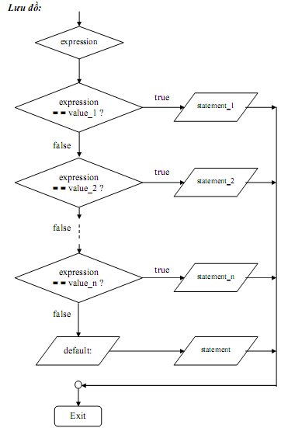
Lệnh switch
Cấu trúc switch là một cấu trúc lựa chọn có nhiều nhánh, được sử dụng khi có nhiều lựa chọn.
Cú pháp:
switch (expression) {
case value_1:
statement_1;
[break;]
…
case value_n:
statement_n;
[break;]
[default : statement; break;]
}

Slide 16
Hoạt động của cấu trúc “switch”
Nếu giá trị của expression bằng value_1 thì thực hiện statement_1 và thoát.
Nếu giá trị của expression khác value_1 thì so sánh với value_2, nếu bằng value_2 thì thực hiện statement_2 và thoát…. tiếp tục so sánh tới value_n.
Nếu tất cả các phép so sánh đều sai thì thực hiện statement của default.

Slide 17
Lưu ý:
Expression trong switch () phải có kết quả là giá trị kiểu số nguyên (int, char, long hoặc boolean).
Không bắt buộc phải có default.
Khi thực hiện lệnh tương ứng của case có giá trị bằng expression, chương trình thực hiện lệnh break để thoát khỏi cấu trúc switch.

Slide 18
Ví dụ
Ví dụ: Nhập vào một số nguyên, chia số nguyên này cho 2 lấy phần dư. Kiểm tra nếu phần dư bằng 0 thì in ra thông báo “là số chẵn”, nếu số dư bằng 1 thì in thông báo “là số lẻ”.

Slide 19
Q&A

